Slide 1
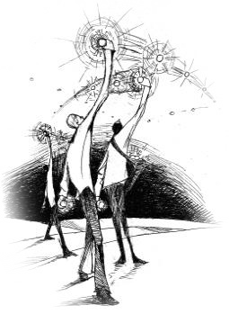
A 2022. évi országos kompetenciamérés eredményei
Matematikából,
szövegértésből és természettudományból
A 2022/2023. tanévben megjelent. 2022. májusában bonyolított digitális országos mérések eredményeinek rövid összefoglalója
https://okm.kir.hu/fit2

Slide 2
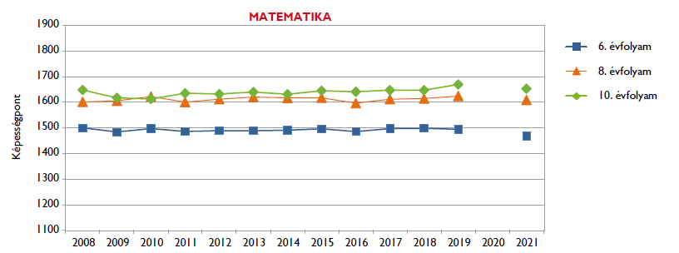
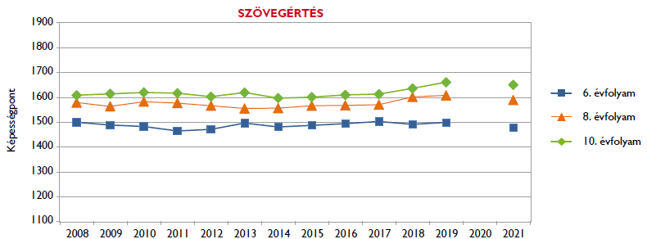
Országos eredmények
10. évf. 1646
Csökkent, -7
10. évf.
1600
Csökkent,
- 51

Slide 3
Összefoglaló
10. évfolyam | 2016 | 2017 | 2018 | 2019 | 2021 | 2022
 | MATEMATIKA
Országos eredmény | 1641 | 1647 | 1647 | 1670 | 1653 | 1646
4 évfolyamos gimnázium | 1733 | 1735 | 1733 | 1747 | 1733 | 1731
I. Béla Gimnázium | 1710 | 1733 | 1699 | 1723 | 1698 | 1685
 | SZÖVEGÉRTÉS
Országos eredmény | 1610 | 1613 | 1636 | 1661 | 1651 | 1600
4 évfolyamos gimnázium | 1716 | 1711 | 1735 | 1749 | 1738 | 1693
I. Béla Gimnázium | 1674 | 1694 | 1674 | 1724 | 1721 | 1639
 | TERMÉSZETTUDOMÁNY
Országos |  |  |  |  |  | 1767
4 évf. gimn. |  |  |  |  |  | 1755
I. Béla Gimnázium |  |  |  |  |  | 1686

Slide 4
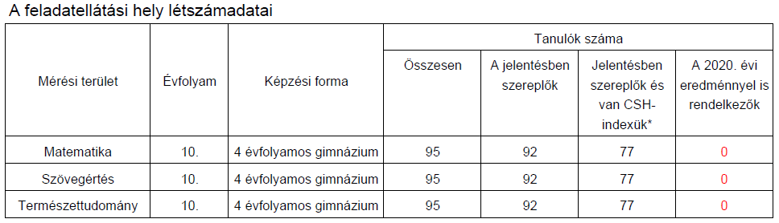
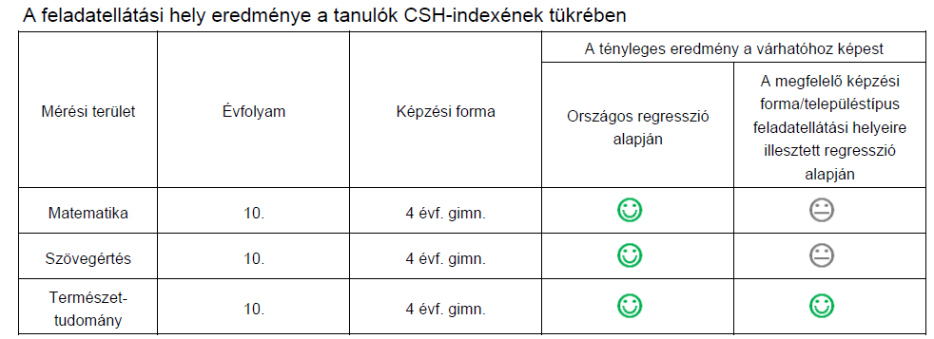

Slide 5
A matematikai teszt eredményei

Slide 6
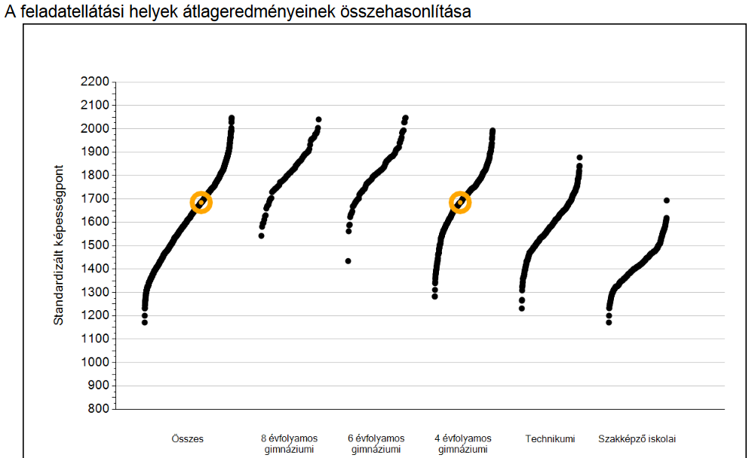
Gimnáziumi átlageredményünk a felmérésben részt vett többi iskola eredményeihez viszonyítva Matematika (nálunk1685 pont)

Slide 7
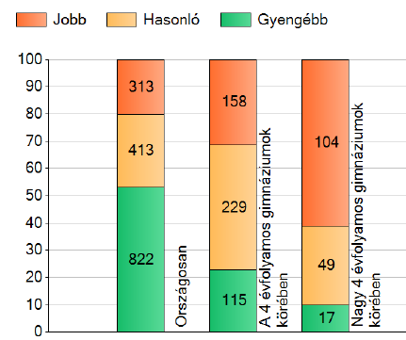
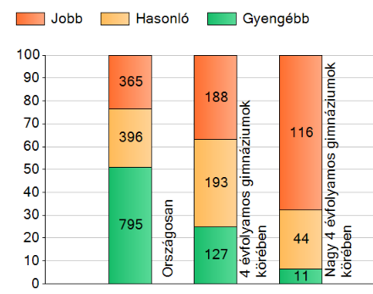
A mi gimnáziumunkhoz képest szignifikánsan jobban, hasonlóan, illetve gyengébben teljesítő 4 évfolyamos gimnáziumok száma és aránya MATEMATIKA
2021
2022

Slide 8
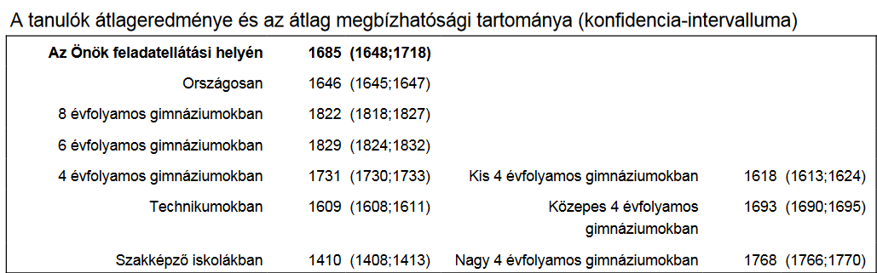

Slide 9
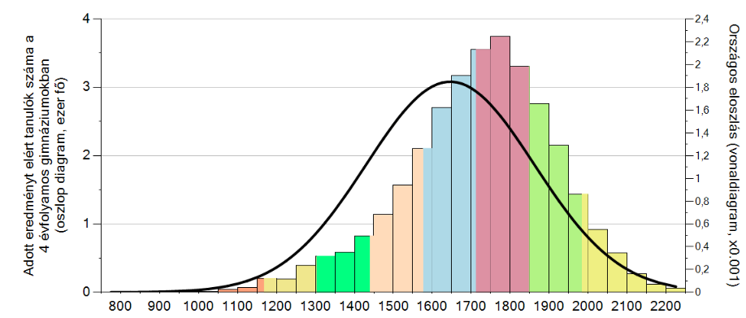
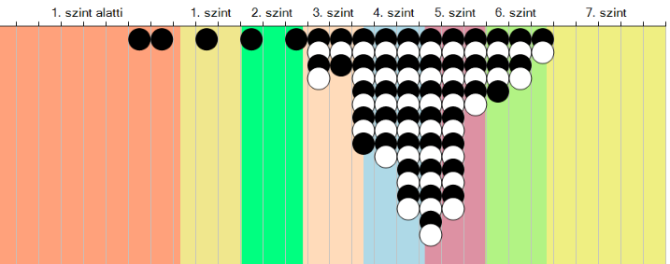

Slide 10
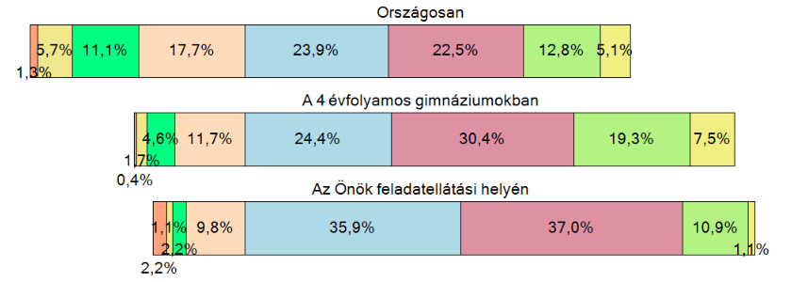
Tanulók képességszintek szerinti százalékos megoszlása a 4 évfolyamos gimnáziumokban és a mi iskolánkban

Slide 11
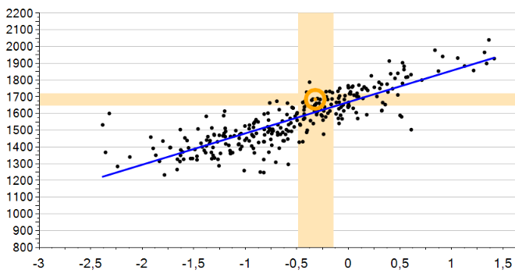
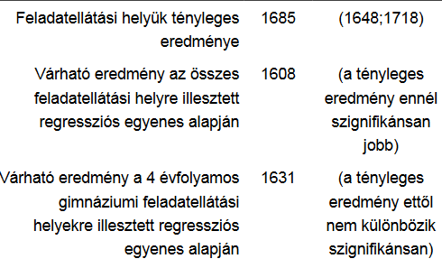
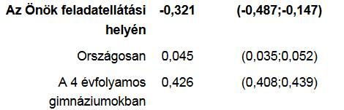
Diákjaink várható és tényleges teljesítménye (saját korábbi, és CSH) Matematika

Slide 12
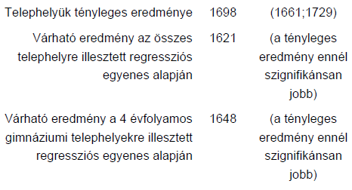
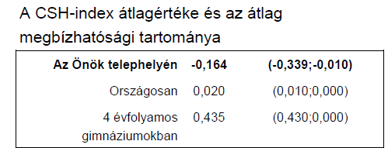
2021
2022

Slide 13


Slide 14
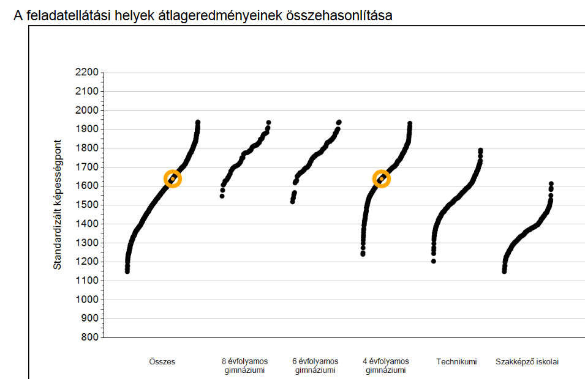
Gimnáziumunk átlageredménye a felmérésben részt vett többi iskola eredményeihez viszonyítva (nálunk 1639 pont) Szövegértés

Slide 15
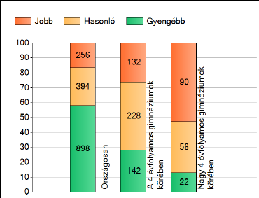
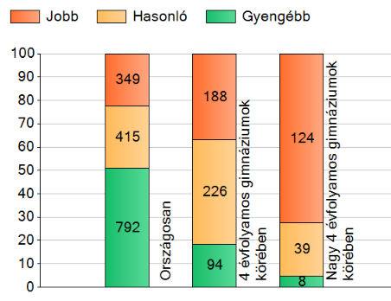
Iskolánkhoz képest átlagosan szignifikánsan jobban, hasonlóan, illetve gyengébben teljesítő 4 évfolyamos gimnáziumok száma és aránya Szövegértés
2021
2022

Slide 16
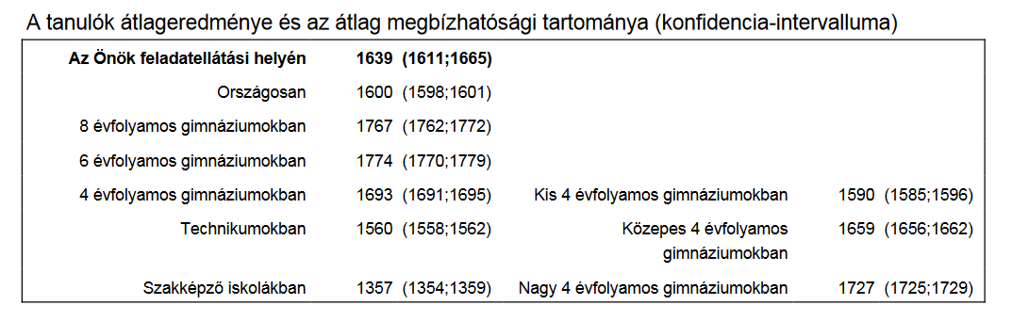

Slide 17
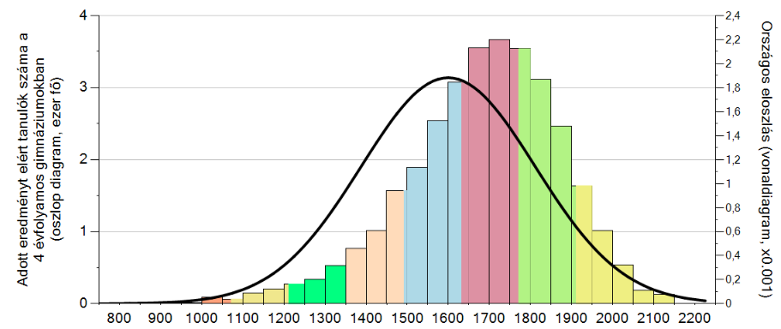
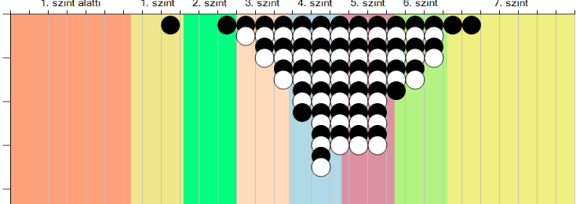

Slide 18
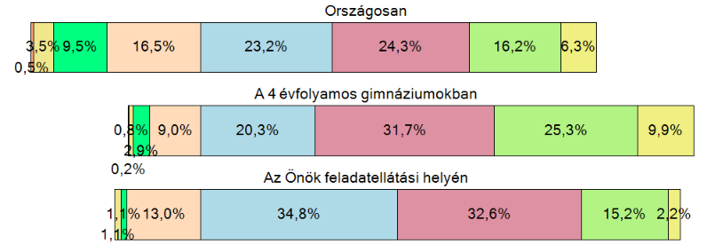
Tanulók képességszintek szerinti százalékos megoszlása a 4 évfolyamos gimnáziumokban és a mi iskolánkban

Slide 19
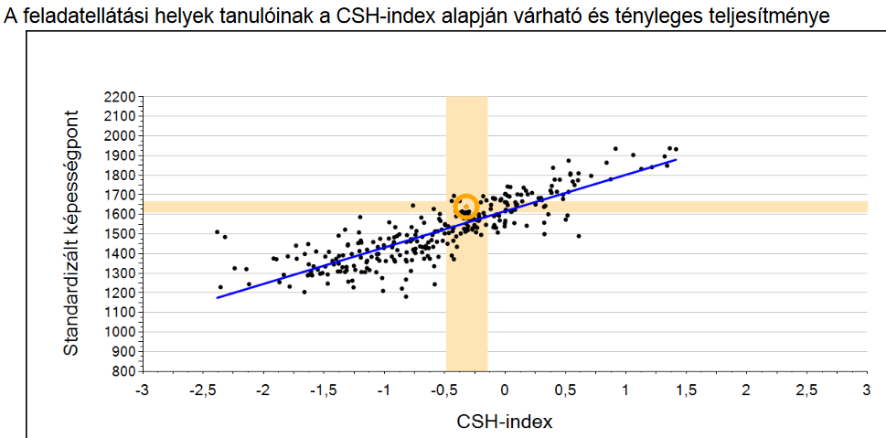
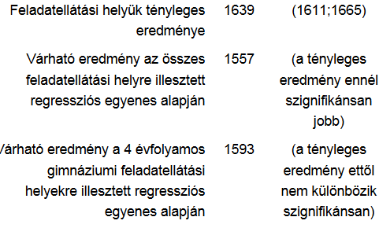
Diákjaink várható és tényleges teljesítménye szövegértésből

Slide 20
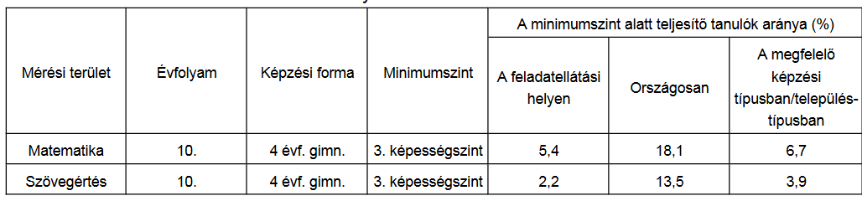
ELŐÍRT MINIMUM VISZONYÍTÁSA
BAJ, HA a 10. évfolyamon a tanulók legalább fele szövegértésből és legalább fele matematikából nem érte el a 3. képességszintet.
2022
2021
2019
2018

Slide 21


Slide 22
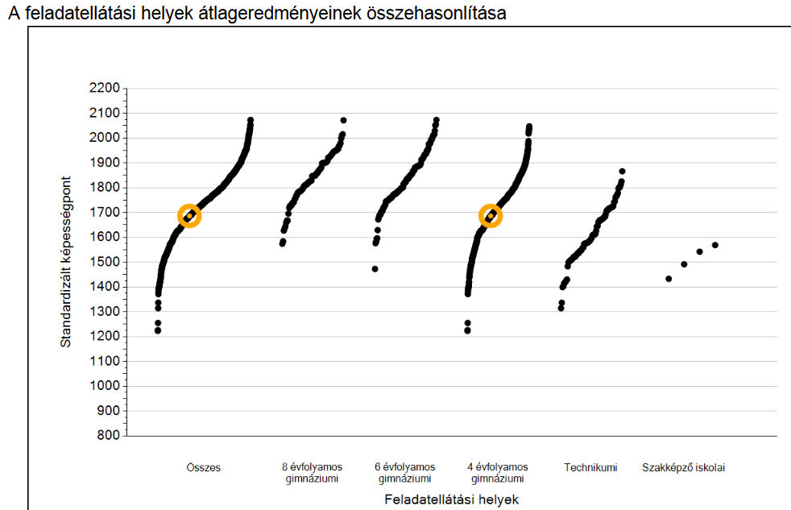
Gimnáziumunk átlageredménye a felmérésben részt vett többi gimn. eredményeihez viszonyítva (nálunk 1686 pont) Természettudomány

Slide 23
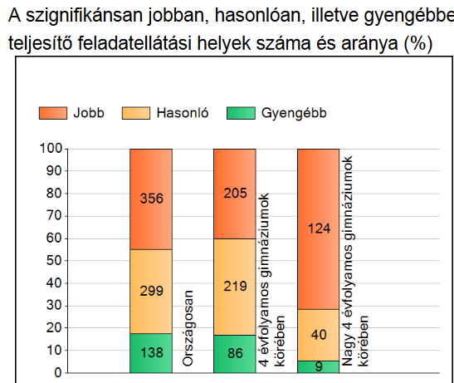
Iskolánkhoz képest átlagosan szignifikánsan jobban, hasonlóan, illetve gyengébben teljesítő 4 évfolyamos gimnáziumok száma és aránya Term.tudomány
2021
2022

Slide 24
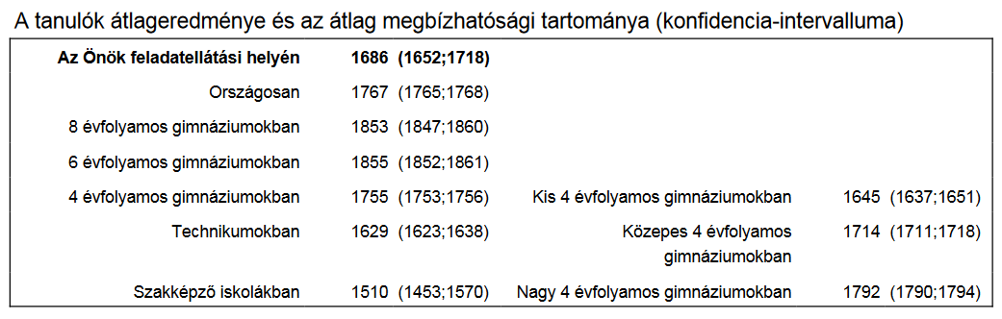

Slide 25
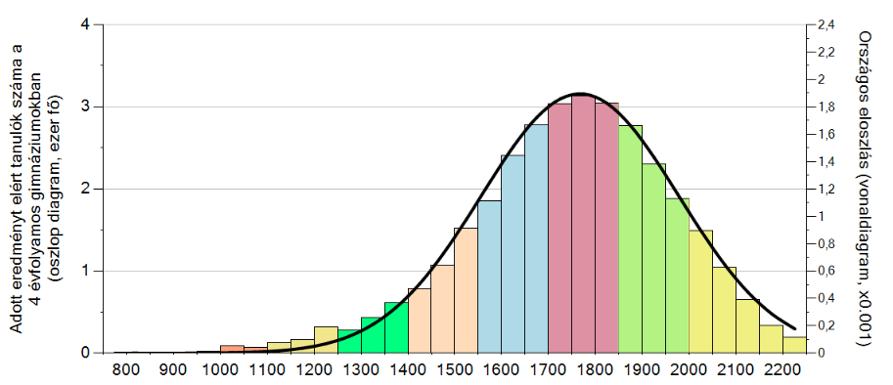
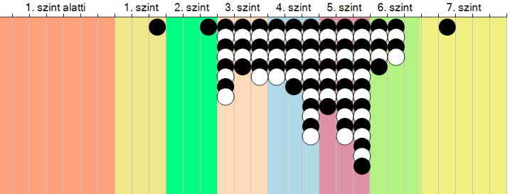

Slide 26
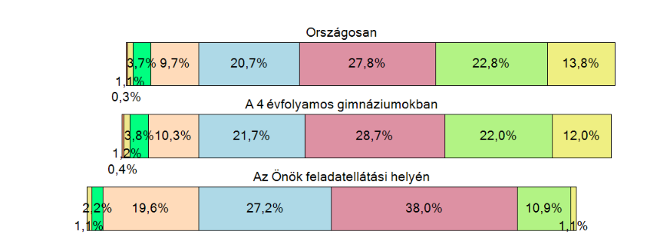
Tanulók képességszintek szerinti százalékos megoszlása a 4 évfolyamos gimnáziumokban és a mi iskolánkban

Slide 27
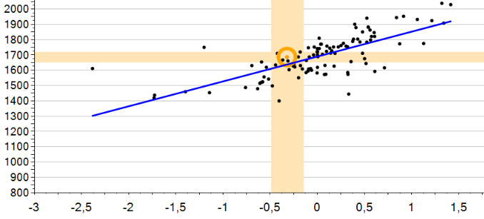
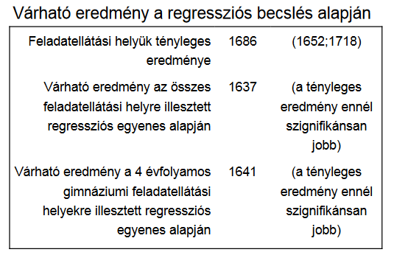
Diákjaink várható és tényleges teljesítménye természettudományokból

